Slide 1
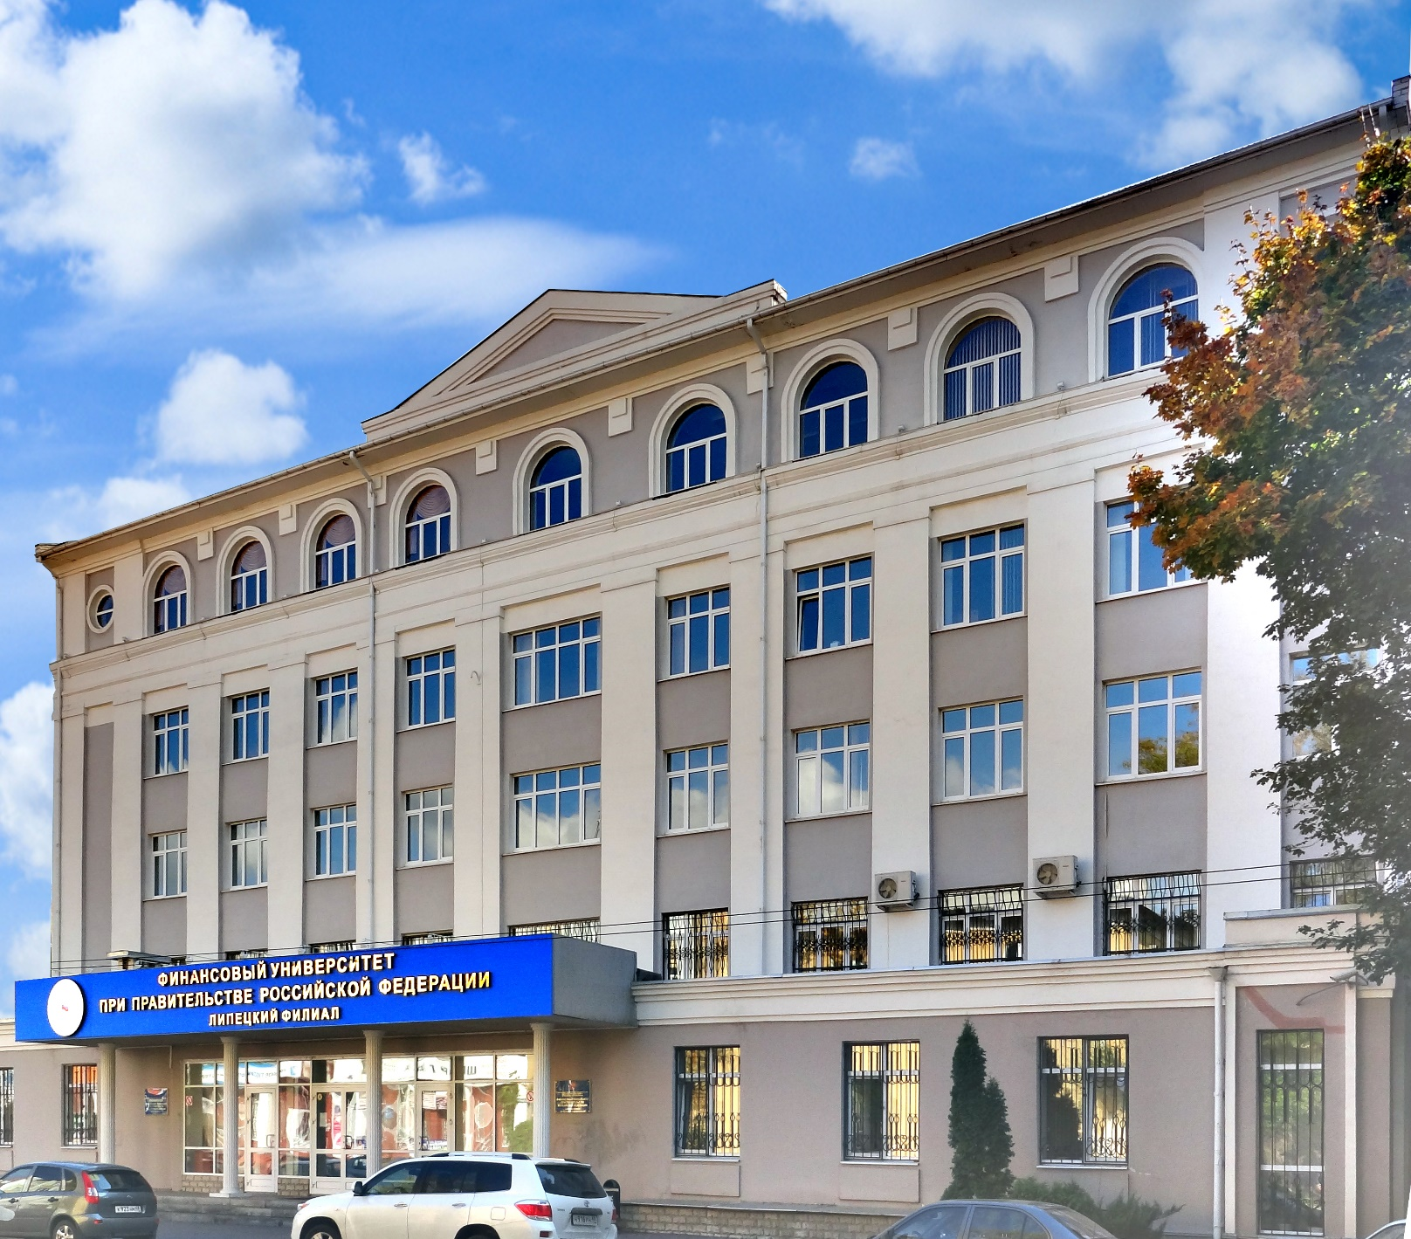
Основные результаты научно-исследовательской деятельности Липецкого филиала за 2018 год
Заместитель директора
по научной работе
Смыслова О.Ю.

Slide 2
Позиции Липецкого филиала Финуниверситета по показателям мониторинга эффективности деятельности

Slide 3
Позиции Липецкого филиала Финуниверситета по показателям мониторинга эффективности деятельности

Slide 4
Показатель выполнения филиалами норматива финансирования НИР на 1 НПР, тыс. руб.

Slide 5
Структура источников финансирования НИР, тыс. руб.
5610
3533
2766,6
795
999,5

Slide 6
Общие показатели работы филиала
Мероприятие 2.1. Развитие инфраструктуры обеспечения и стимулирования научных исследований
Наименование задачи, мероприятия, проекта | Измеритель конечного результата | ПЛАНОВОЕ значение показателя на 2018 год | ФАКТИЧЕСКОЕ значение показателя за 2018 год
[2101] Развитие филиальских научных изданий, отражающих результаты научно-исследовательской работы | Количество изданий, ед. в год | 1 | 1
[2102] Разработка системы стимулирования вовлечения всех научно – педагогических работников в исследовательскую деятельность университета | Процент НПР, участвующих в НИР, %. | 100 | 100
 | Объем НИР на 1 НПР, тыс. руб. | 54 | 112
[2103] Участие профессорско-преподавательского состава филиала в международных, всероссийских, региональных научных мероприятиях | Процент НПР, участвующих в конференциях | 95 | 100
[2104] Публикация результатов научных исследований в периодических изданиях, в том числе в журналах, включенных в перечень рецензируемых научных журналов и изданий | Количество публикаций на 1 НПР, ед. | 2 | 2,36
[2105] Публикация результатов научных исследований в сборниках научных трудов | Количество печатных листов на 1 НПР | 0,5 | 0,25
[2106] Подготовка и издание монографий, участие в коллективных монографиях | Количество монографий, ед. | 5 | 10
[2107] Проведение научно – практических конференций с изданием сборника статей | Количество мероприятий, ед. | 1 | 2

Slide 7
Общие показатели работы филиала
Мероприятие 2.1. Развитие инфраструктуры обеспечения и стимулирования научных исследований
Наименование задачи, мероприятия, проекта | Измеритель конечного результата | ПЛАНОВОЕ значение показателя на 2018 год | ФАКТИЧЕСКОЕ значение показателя за 2018 год
[2108.1] Участие в международных, всероссийских, региональных и университетских конкурсах научных работ. | Количество участников, чел. | 45 | 87
[2108.2] Публикация научных статей студентов | Количество статей на 1 НПР (рук.), ед. | 2,0 | 3,65
[2108.3] Участие в научных студенческих кружках и научных обществах | Количество научных кружков, ед. | 4 | 10
[2108.4] Проведение научных студенческих конференций, научных семинаров и «круглых столов». | Количество мероприятий, ед. | 24 | 34
[2108.5] Проведение со студентами деловых экономических игр, конкурсов. | Количество мероприятий, ед. | 3 | 8

Slide 8
Общие показатели работы филиала
Мероприятие 2.2. Развитие экспертно–аналитической, инновационной и международной научной деятельности
Наименование задачи, мероприятия, проекта | Измеритель конечного результата | ПЛАНОВОЕ знач. пок на 2018 год | ФАКТИЧЕСКОЕ значение показателя за 2018 год
[2201] Активизация научных исследований и публикаций по приоритетным направлениям развития Финансового университета | Кол-во публикаций НПР филиала в РИНЦ, ед. в год | 180 | 173
[2202] Создание системы продвижения результатов НИР научно–педагогических работников университета на рынок экспертно–аналитических и научных работ | Кол-во аналит. докл., направленных в адрес орган. гос. упр., ед. | 3 | 4
[2203] Увеличение доходов от научных исследований НПР филиала | Общий объем НИР и услуг в научной сфере, тыс. руб. | 2700 | 5610
[2301] Увеличение числа выигранных грантов | Кол-во выигранных грантов, ед. в год | 4 | 4
 | Кол-во выигранных меж.грантов, ед. в год | 1 | 1
[2302] Осуществление совместных научных исследований с зарубежными партнерами | Количество научных исследований, ед. | 1 | 1
[2303] Разработка и реализация мер по продвижению публикаций трудов ученых филиала в международно-признанных изданиях | Кол-во публикаций в индексируемых зарубеж. изд., ед. в год. | 3 | 14

Slide 9
Общие показатели работы кафедр
Наименование задачи, мероприятия, подзадачи | Измеритель конечного результата | Пороговые значения | Кафедра БУАС | Кафедра ИМиОН | Кафедра ФиК | Кафедра ЭМиМ
[2101] Развитие филиальских научных изданий, отражающих результаты научно-исследовательской работы | Количество изданий, ед. в год | 1 | 1 | 1 | 1 | 1
[2102] Разработка системы стимулирования вовлечения всех научно – педагогических работников в исследовательскую деятельность университета | Процент НПР, участвующих в НИР, %. | 100 | 100 | 100 | 100 | 100
 | Объем НИР на 1 НПР, тыс. руб. | 54 | 112 | 112 | 112 | 112
[2103] Участие ППС филиала в международных, всероссийских, региональных научных мероприятиях | Процент НПР, участвующих в конференциях, % | 95 | 100 | 100 | 100 | 100
[2104] Публикация результатов научных исследований в периодических изданиях, в том числе в журналах, включенных в перечень рецензируемых научных журналов и изданий | Количество публикаций на 1 НПР, ед. | 2 | 3,8 | 2,2 | 1,8 | 3,7
[2105] Публикация результатов научных исследований в сборниках научных трудов. | Количество печатных листов на 1 НПР, п.л. | 0,5 | 1,13 | 0,24 | 0,02 | 0,2

Slide 10
Общие показатели работы кафедр
Наименование задачи, мероприятия, подзадачи | Измеритель конечного результата | Пороговые значения
Кафедра БУАС | Кафедра ИМиОН | Кафедра ФиК | Кафедра ЭМиМ
[2105] Публикация результатов научных исследований в сборниках научных трудов | Количество печатных листов на 1 НПР, п.л. | 0,5 | 1,13 | 0,24 | 0,02 | 0,2
[2106] Подготовка и издание монографий, участие в коллект.моногр. | Количество монографий, ед. | 0-2 | 4 | 4 | 3 | 1
[2107] Проведение научно – практ.конф. с изданием сборника статей | Количество мероприятий, ед. | 1 | 2 | 2 | 2 | 2
[2108.1] Участие в международных, всероссийских, региональных и университ-х конкурсах научных работ | Количество участников, чел. | 9-12 | 32 | 12 | 21 | 19
[2108.2] Публикация научных статей студентов | Кол-во статей на 1 НПР (рук.), ед. | 2 | 9,6 | 1,5 | 3,1 | 3,3
[2108.3] Участие в научных студ. кружках и научных обществах | Количество науч.кружков, ед. | 1-2 | 3 | 3 | 2 | 2
[2108.4] Проведение научных студенческих конференций, научных семинаров и «круглых столов» | Количество мероприятий, ед. | 6 | 6 | 8 | 8 | 8
[2108.5] Проведение со студентами деловых экономических игр, конкурсов | Кол-во мероприятий, ед. | 1 | 1 | 3 | 1 | 1
[2201] Активизация научных исследований и публикаций | Кол-во публик. НПР в РИНЦ, ед. в год | 30-50 | 32 | 43 | 26 | 41

Slide 11
Общие показатели работы кафедр
Наименование задачи, мероприятия, подзадачи | Измеритель конечного результата | Пороговые значения | Кафедра БУАС | Кафедра ИМиОН | Кафедра ФиК | Кафедра ЭМиМ
[2202] Создание системы продвиж. результ. НИР НПР университета на рынок экспертно–аналитических и научных работ | Кол-во аналит. докл. для органов государственного управления, ед. | 1-2 | 1 | 1 | 2 | 1
[2203] Увеличение доходов от научных исследований НПР филиала | Общий объем НИР и услуг в научной сфере, тыс. руб. | - | 952 | 2044 | 1288 | 1260
[2301] Увеличение числа выигранных грантов | Кол-во выигранных грантов, ед. в год | 1-3 | - | 3 | - | -
 | Кол-во выигранных международных грантов, ед. в год | 1 | - | 1 | - | -
[2302] Осуществление совместных научных исслед. с зарубеж. партнерами | Кол-во научных исследований, ед. | 1 | 1 | 1 | - | -
[2303] Разработка и реализация мер по продвижению публикаций трудов ученых филиала в международно-признанных изданиях | Кол-во публикаций в индексируемых зарубежных изданиях, ед. в год. | 2-4 | 1 | 7 | 4 | 5

Slide 12
Структура и динамика публикаций статей НПР филиала
251
229
184
184
173

Slide 13
Показатели в РИНЦ в целом по филиалу

Slide 14
Рейтинг преподавателей филиала по индексу Хирша
№ | Ф.И.О. преподавателя | Индекс
1. | Нестерова Н.Н., Рубцова Л.Н., Смыслова О.Ю. | 15
2. | Макаров И.Н., Чернявская Ю.А. | 13
3. | Графов А.В., Кидинов А.В. | 12
7 | Морозова Н.С., Целыковская А.А. | 10
8 | Егоров В.А., Корякина Т.В., Левчегов О.Н., Некрасова Е.А. | 9
9 | Уродовских В.Н. | 8
10 | Кукина Е.Е., Стрельникова Т.Д., | 7
11 | Березина Н.Н., Осипова И.В., Исмайлова Т.Ю., Ракитина И.С., Шамрина И.В.,Черкасов А.В. | 6

Slide 15
Рейтинг преподавателей филиала по индексу Хирша (продолжение)
№ | Ф.И.О. преподавателя | Индекс
1 | Гудович Г.К., Донской Д.А., Кокорева А.А., Колесников В.В., Решетникова Е.В., Рыбина И.В., Спесивцев В.А., Турганова Л.В., Широкова О.В. | 5
2. | Гуськов А.А., Башаримов Ю.П., Кадильникова Л.В., Линченко А.А., Самойлова ТД., Черпаков И.В. | 4
3. | Измалкова И.В., Олейникова Т.А., Евсин М.Ю., Коноплев С.Г., Рязанцева Е.А. | 3
4. | Букреев В.В., Дмитров Д.В., Казаков С.В., Кондрашин Ю.А., Логунова И.В., Журавлева О.В. | 2
5 | Барышева И.В., Коротков Е.А., Яблоновский Ю.А. | 1

Slide 16
Задачи по развитию научно-исследовательской деятельности в филиале и повышению ее эффективности
Повышение доли финансирования НИР за счет хоздоговорных работ
Развитие системы учета РИД (результаты интеллектуальной деятельности) и получение доходов от их использования
Активизация научных исследований и публикаций по приоритетным направлениям развития университета в рецензируемых и индексируемых печатных изданиях, а также в сборниках научных трудов
Активизация участия преподавателей филиала в подаче заявок на получение грантов (российских и зарубежных)
Повышение уровня взаимоотношений с зарубежными вузами на предмет написания совместных монографий, учеб. пособий, научных статей
Активизация участия магистрантов в научно-исследовательской работе (написание статей, выступление на конференциях, участие в научных конкурсах и проектах)
Создание научного электронного периодического журнала
1
2
3
4
5
6
7

